Slide 1
2.E
Opet u akciji
( ovaj put u Jaski)

Slide 2
Tijekom ožujka i travnja učenici 2.e razreda pripremali su se za sudjelovanje na likovnom natječaju povodom dana otvorenih vrata Hrvatskog šumarskog instituta
Otvoreni dan održan je 16.05.2013. u Jastrebarskom

Slide 3
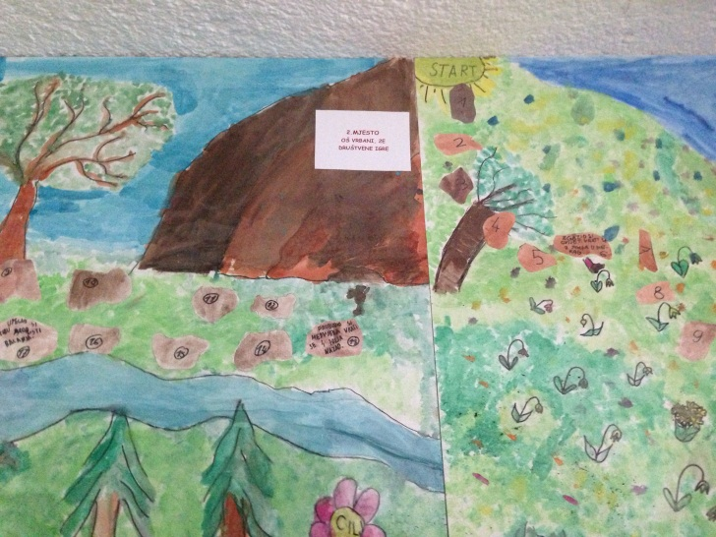
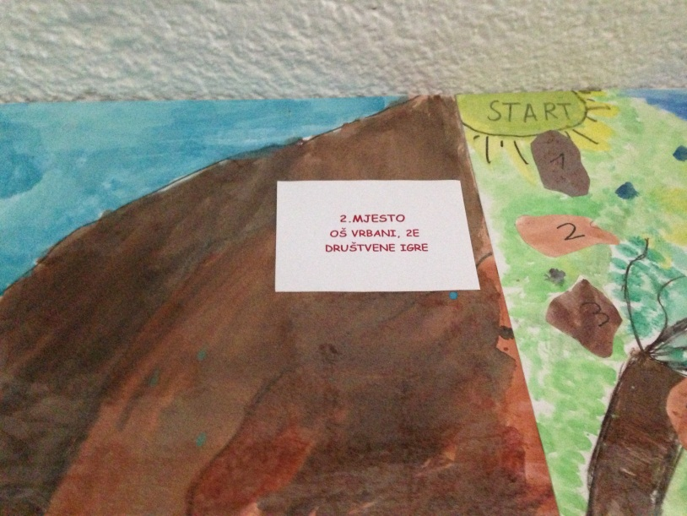
2.nagrada
Stručnom žiriju svidjela se društvena igra
„ U šumi i vodi” koju su učenici napravili uz pomoć učiteljice Tajane Franceković

Slide 4
Otvoreni dani
Posjet Hrvatskom šumarskom institutu prava je izvanučionična nastava
Svašta smo naučili: saditi, kako pripremiti sjeme, kako prepoznati bolesno stablo, kako stabla liječe,koji nametnici postoje, kako ugasiti šumski požar….

Slide 5
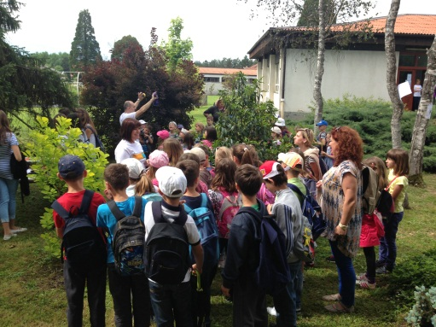
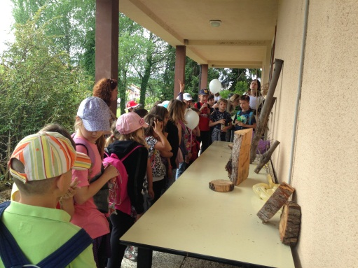
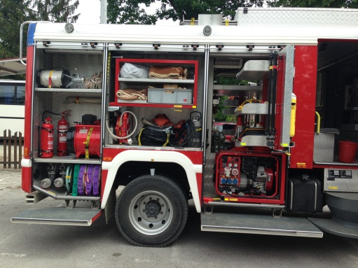
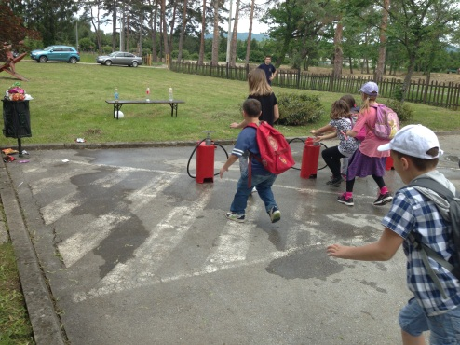
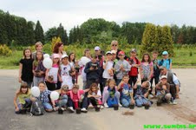
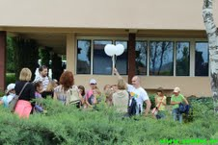
Slikice

